Slide 1
Integrar las IIMM en el aula
Tarea 4. Actividad 1.
María Isabel García Esteban

Slide 2
Sesión cooperativa
Matemáticas 2º ESO.
Resolución de problemas de fracciones.

Slide 3
Momento 1. Orientación hacia la tarea
Corrección cooperativa de deberes:
Los alumnos corrigen operaciones de cálculo de fracciones, comparan resultados y contrastan los procesos seguidos.
El profesor pasea por los grupos y verifica que los alumnos han realizado la tarea y corrigen, si hay algún grupo con dificultades, resuelve dudas.

Slide 4
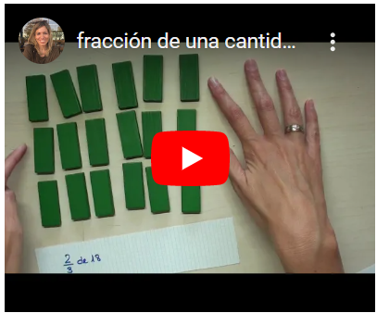
Momento 2. Presentación de contenidos.
El profesor plantea un problema de fracciones en las que muestra dos maneras diferentes de realizarlo:
A través de lo manipulativo:
https://youtu.be/MT-R0xwGYwM

Slide 5
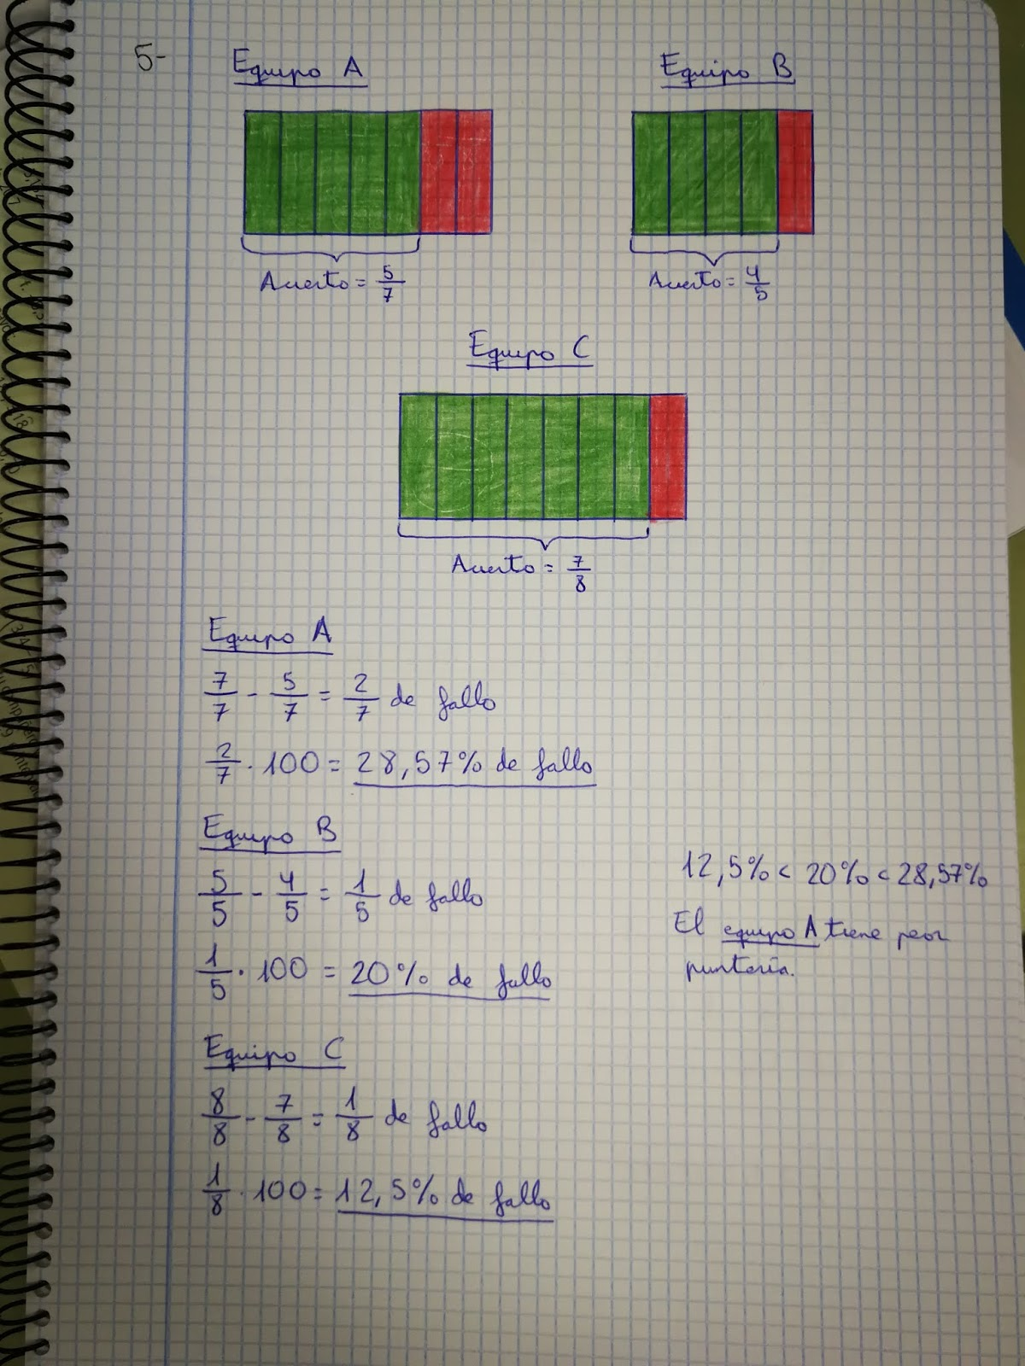
Momento 2. Presentación de contenidos.
Realizando dibujos
Y por último resolviendo de forma matemática.

Slide 6
Momento 2. Presentación de contenidos.
Durante este segundo momento se aplica la técnica parada de 3 minutos, para romper un poco la explicación y para comprobar que todos lo están comprendiendo.

Slide 7
Momento 3. Procesamiento de la nueva información.
El profesor plantea un problema a la clase.
Cada grupo cooperativo tiene que resolverla utilizando la técnica lápices al centro.
Es obligatorio realizar el planteamiento bien de forma manipulativa o visual.
En la parte individual de la técnica de lápices al centro, deben resolverlo de la última forma, la matemática.

Slide 8
Momento 4. Recapitulación y cierre.
Revisión de los aprendizajes.
Revisamos la resolución del problema. Cada uno de los equipos comenta las estrategias que siguieron y las dificultades.
Planteamos en gran grupo las siguientes preguntas:
¿Cuál es la mejor forma de resolver para tí?
¿Qué es lo que hemos aprendido hoy?
¿Cuáles han sido las dificultades o errores de los que he aprendido?

